Slide 1
MULTI の中身
中村 尚樹

Slide 2
入力情報
入力
・大気モデル(Val3c, et…)
スケール(柱密度、光学的深さ、高さ）
温度
電子数密度
速度
乱流速度
（水素の分布)
・解く原子モデル(6-level H, Ca, …)

Slide 3
ＭＵＬＴＩ主要サブルーチン

Slide 4

解いているもの(ITER内)
解いている変数
Start 内で設定
Iteration 中に設定
統計平衡の式
$$n_{i}\sum_{j≠i}{P_{ij}}−\sum_{j≠i}{{n_{j}P}_{ji}}=0$$
粒子保存
$$\sum_{j=1}{n_{j}}=n_{tot}$$
輻射輸送方程式
$$μ\frac{dI_{νμ}}{dz}={−κ}_{νμ}I_{νμ}+j_{νμ}$$
$$P_{ij}=R_{ij}+C_{ij}$$
radiation collision
$$κ_{νμ}=κ_{νc}+α_{ij}(n_{i}−G_{ij}n_{j})$$
$$j_{νμ}=j_{νc}+\frac{2hν^{3}}{c^{2}}G_{ij}α_{ij}n_{j}$$

Slide 5
START(初期設定)
主要サブルーチン
大気モデルを読み込む、再離散化(sub. ATMOS)
原子モデルを読み込む(sub. ATOM)
連続光の吸収係数を求める( sub. OPAC)
LTEにおける分布を求める(sub. LTEPOP)
衝突係数を求める。(sub. COLRAT)
プロファイルを求める(sub. PROFILE)

Slide 6
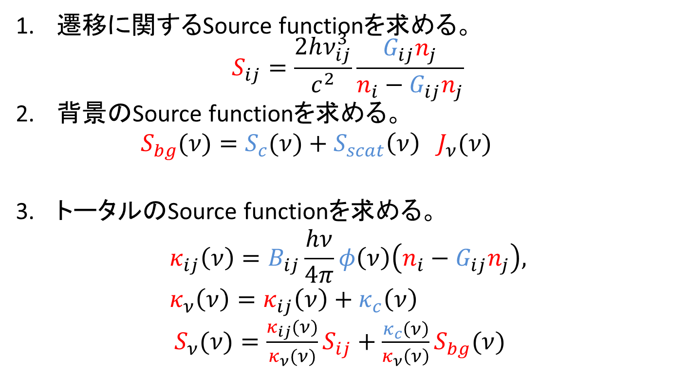
Iteration中の動作①(optionなし)
Line transition
$${(ν}_{ij}−dν_{ij}<ν<ν_{ij}+dν_{ij)}$$
赤字：ＩＴＥＲ中に変化
青字：ＳＴＡＲＴで設定
遷移に関するSource functionを求める。 $S_{ij}=\frac{2hν_{ij}^{3}}{c^{2}}\frac{G_{ij}n_{j}}{n_{i}−G_{ij}n_{j}}$
背景のSource functionを求める。 $S_{bg}(ν)=S_{c}(ν)+S_{scat}{\left(ν\right) J}_{ν}(ν)$
トータルのSource functionを求める。 $κ_{ij}\left(ν\right)=B_{ij}\frac{hν}{4π}φ\left(ν\right)\left(n_{i}−G_{ij}n_{j}\right),$ $κ_{ν}\left(ν\right)=κ_{ij}\left(ν\right)+κ_{c}\left(ν\right)$ $S_{ν}(ν)=\frac{κ_{ij}(ν)}{κ_{ν}(ν)}S_{ij}+\frac{κ_{c}\left(ν\right)}{κ_{ν}\left(ν\right)}S_{bg}(ν)$
4.輻射輸送方程式を解く

Slide 7
Iteration中の動作②
4-a. $dτ_{νμ}(ν)=κ_{ν}\left(ν\right)dh/μ$ を求める。
4-b. 輸送方程式を解く
直接積分 or Feautrier の方法?
5. 粒子数の平衡式を解く
収束するまで1-5を繰り返す。
外行きと内行きのに分ける方法

Slide 8
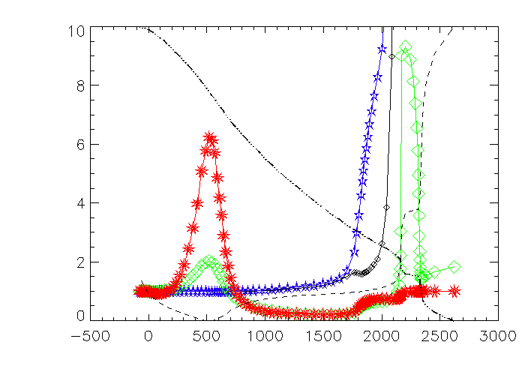

LTEからのずれ(6level H)
黒：level1
青：level2
緑：level3
赤：連続
点線：温度
破線：密度
$$b_{i}=\frac{n_{i}}{n_{i}^{∗}}$$
温度最低層付近で連続レベルが増加
⇒輻射(NLTE)による効果

Slide 9
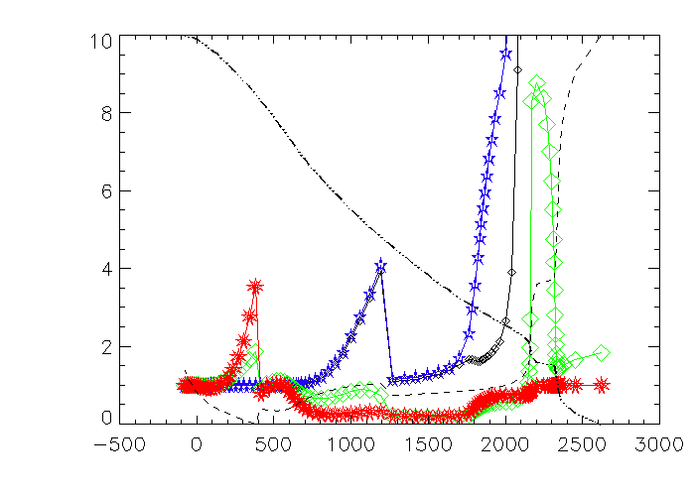
LTEからのずれ(温度摂動)
黒：level1
青：level2
緑：level3
赤：連続
点線：温度
破線：密度
$$b_{i}=\frac{n_{i}}{n_{i}^{∗}}$$
温度摂動の部分でイオンはbiが小さくなり、
Level:2はb2が大きくなっている。

Slide 10
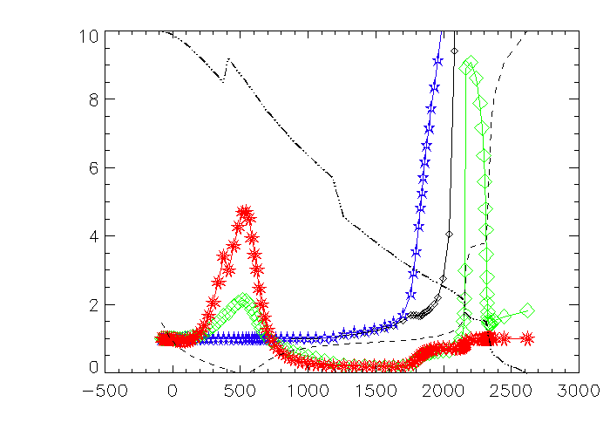
LTEからのずれ(密度摂動)
黒：level1
青：level2
緑：level3
赤：連続
点線：温度
破線：密度
$$b_{i}=\frac{n_{i}}{n_{i}^{∗}}$$
密度が大きくなって衝突が増える（LTEに近くなる)
⇒摂動なしに比べ、温度最低層付近でのＬＴＥからのずれが小さくなっている

Slide 11
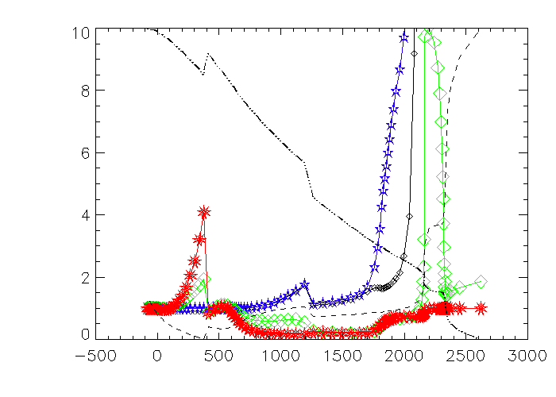
LTEからのずれ(温度+密度摂動)
黒：level1
青：level2
緑：level3
赤：連続
点線：温度
破線：密度
$$b_{i}=\frac{n_{i}}{n_{i}^{∗}}$$

